Slide 1
Sicurezza informatica
Classi 1B-1F | Informatica | Prof.ssa Fabretti | a.s. 2023/24

Slide 2
Remember: piccola legenda
Questo simbolo indica che la slide è PARTICOLARMENTE IMPORTANTE (tradotto: studiatela, sicuramente ve la chiedo in verifica!)
Questo simbolo indica che la slide è DI APPROFONDIMENTO (tradotto: non verrà mai chiesta in verifica)
Questo simbolo indica che le mie informazioni sono DIVERSE DAL LIBRO OPPURE ASSENTI SUL LIBRO. In verifica preferirei mi raccontaste la mia versione.

Slide 3
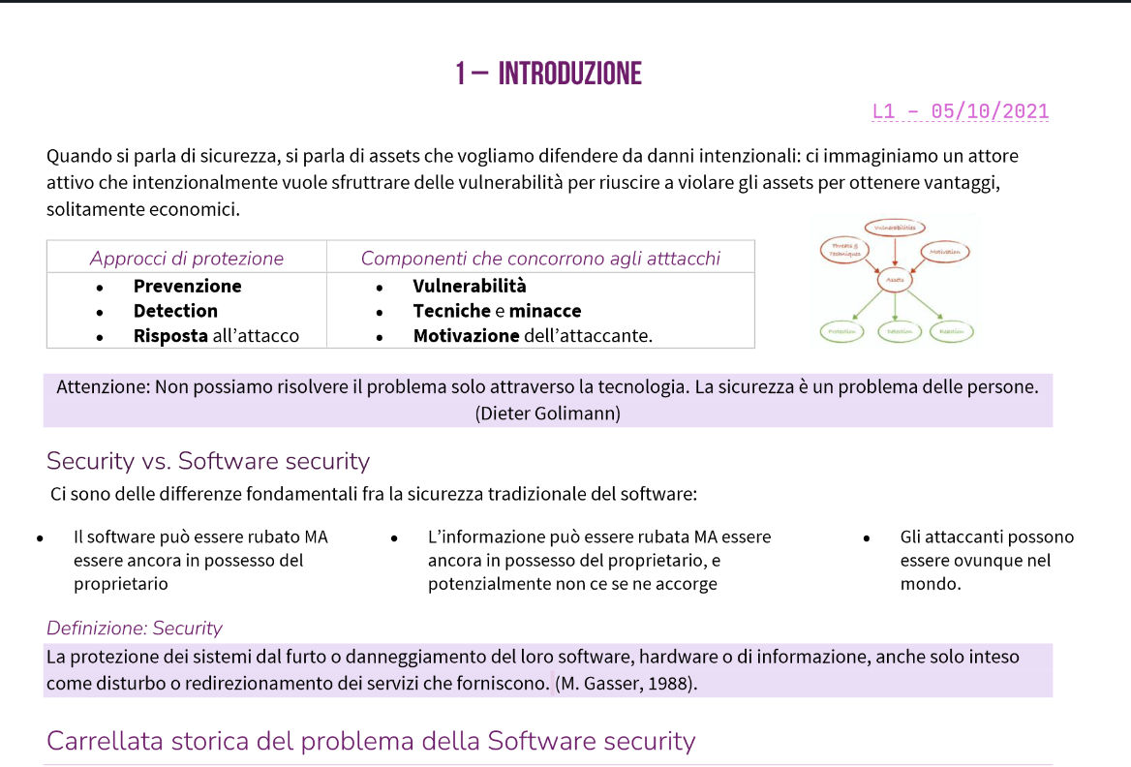
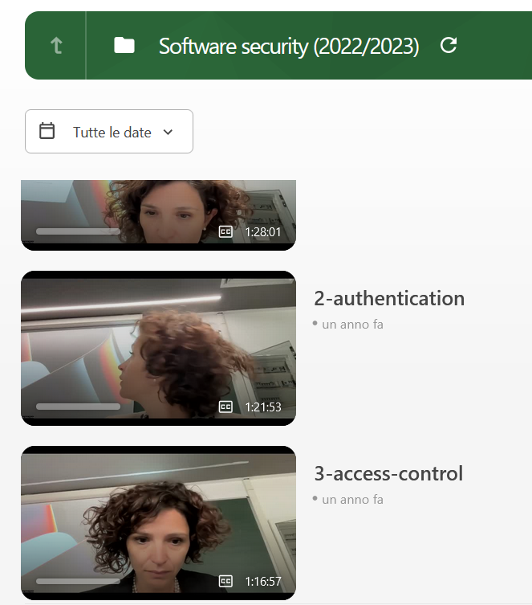
Software security
La sicurezza informatica (in inglese computer security), è l'insieme dei mezzi, delle tecnologie e delle procedure tesi alla protezione dei sistemi informatici in termini di disponibilità, confidenzialità e integrità dei beni o asset informatici.
Notes:
https://github.com/fabfabretti/sbobinamento-seriale-uniVR/blob/main/(2021-22)%20Software%20Security/(2021-22)%20Software%20Security.pdf

Slide 4
Le minacce online

Slide 5
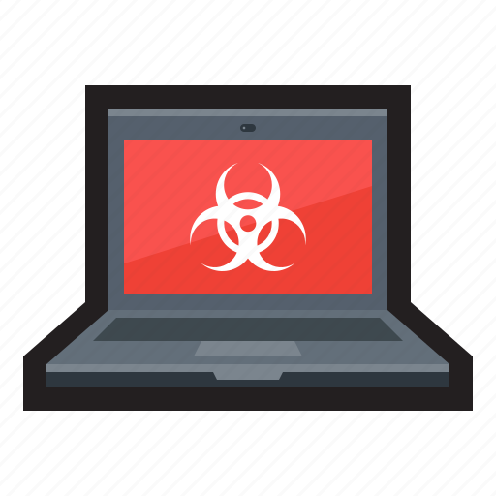
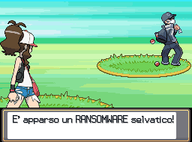
Malware
Malware è un termine generico che indica software dannosi progettati per compromettere o sfruttare qualsiasi tipo di dispositivo, servizio o rete programmabile.
Notes:
https://gs.statcounter.com/os-market-share/desktop/italy#monthly-202309-202309-bar

Slide 6
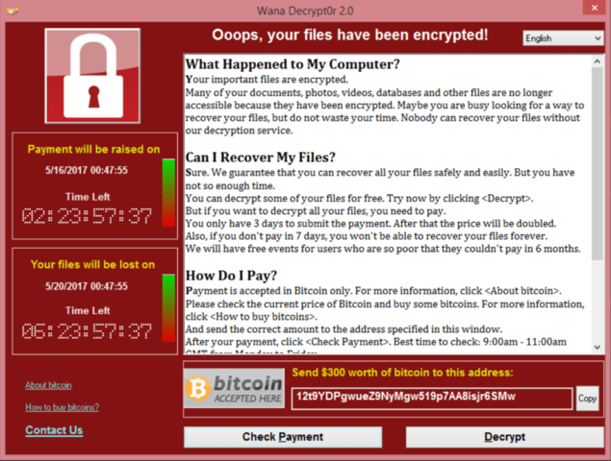
Ransomware
I ransomware sono un tipo di virus che prende in ostaggio i nostri dati, e chiede un riscatto per riottenerli.
Una volta infettato il PC, rimane “silenzioso” per un certo lasso di tempo, durante il quale “critta” (=rende illeggibili se non si sa una chiave) tutti i file.
Terminata questa fase, il virus ci impedisce mostra una schermata di riscatto, dove spiega come e quanti soldi versare all’hacker - solitamente in Bitcoin, per non essere tracciabile - per ottenere la chiave di decrittazione che renderà i nostri dati nuovamente leggibili.
Notes:
https://gs.statcounter.com/os-market-share/desktop/italy#monthly-202309-202309-bar

Slide 7
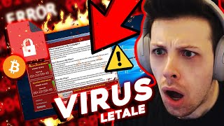
Ransomware
Notes:
https://gs.statcounter.com/os-market-share/desktop/italy#monthly-202309-202309-bar

Slide 8
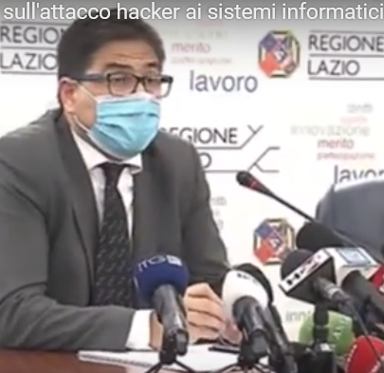
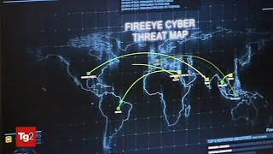
Ransomware vs la Pubblica Amministrazione
Oh perdincibacco, Nicola abbiamo fatto i backup?
Notes:
https://gs.statcounter.com/os-market-share/desktop/italy#monthly-202309-202309-bar

Slide 9
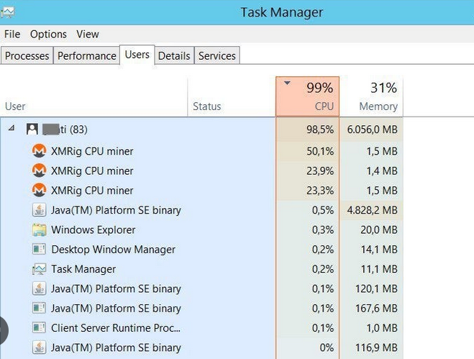
Cryptominer
I cryptominer sono virus che rimangono “silenziosi” nel PC, ma ci rubano risorse minando criptovalute per gli hacker.
Le criptovalute sono delle speciali valute che possono essere “create” eseguendo delle complesse e dispendiose operazioni su qualunque PC. Questi virus eseguono queste operazioni sul vostro PC - rendendolo molto lento e rumoroso - per poi consegnare tutti i soldi generati all’hacker.
Spesso, per non essere scoperti, si nascondono dentro altri programmi che pensiamo essere sicuri.
Notes:
https://gs.statcounter.com/os-market-share/desktop/italy#monthly-202309-202309-bar

Slide 10
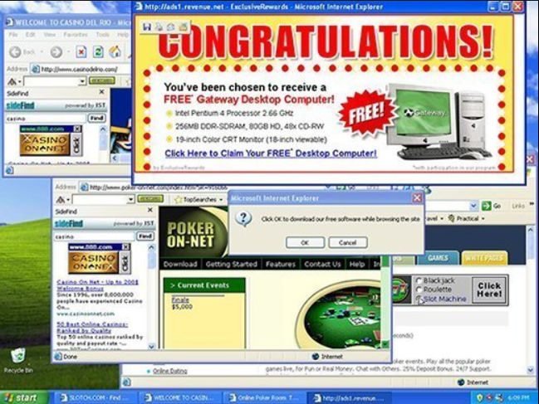
Adware
Gli adware sono malware che mostrano messaggi pubblicitari ovunque nel PC, rallentandolo e rendendone l’uso molto difficile.
Sono generalmente abbastanza semplici da rimuovere, e sono solitamente installati per sbaglio durante l’installazione di altri software: capita spesso che, durante l’installazione, sia proposto di installare un adware, ma che l’utente sbadato risponda di sì per fretta e si ritrovi il PC infetto.
Notes:
https://gs.statcounter.com/os-market-share/desktop/italy#monthly-202309-202309-bar

Slide 11
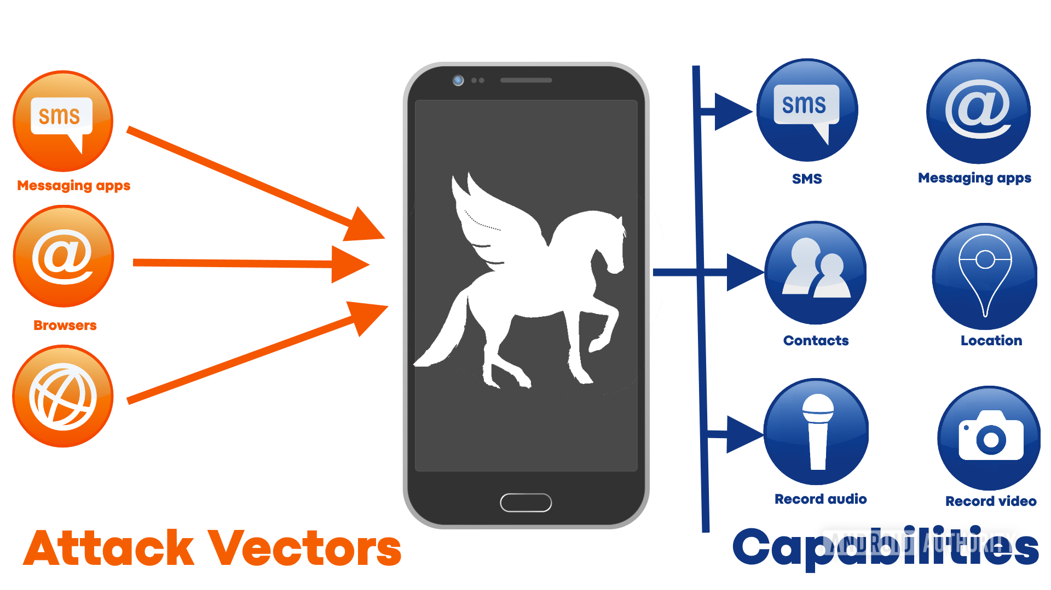
Spyware
Lo spyware è una forma di malware che si nasconde nel dispositivo, monitora l'attività e ruba informazioni sensibili come dati finanziari, informazioni sugli account, credenziali di accesso e altro ancora.
Sono molto difficili da rilevare e rimuovere, poiché non danno segni particolari durante l’infezione, e si limitano a inviare silenziosamente tutti i dati di quello che facciamo o scriviamo all’attaccante.
Notes:
https://gs.statcounter.com/os-market-share/desktop/italy#monthly-202309-202309-bar

Slide 12
Spyware: Pegasus
https://www.cybersecitalia.it/pegasus-edoardo-limone-dai-tasti-premuti-sul-cellulare-lo-spyware-puo-risalire-a-messaggi-e-password/12926/
“Nello specifico il Pegasus è uno spyware sviluppato da un’azienda israeliana: la NSO Group ed è in grado di attaccare ed infettare sia dispositivi basati su sistema operativo Google Android che Apple iOS (nelle versioni 14.6 o superiori).”
“La scoperta di Pegasus, infatti, è nota dal 2016 ma la notizia recente è che lo spyware sarebbe stato usato in una massiccia e silente operazione di spionaggio ai danni di giornalisti, attivisti per i diritti umani e politici.”
“I dati esfiltrati contengono testo ricavato dagli SMS, eventi calendario, tasti premuti sul cellulare, nonché le informazioni di base sul telefono infettato. Tramite la funzionalità di keylogging è possibile capire cosa ha digitato l’utente e risalire quindi ad ulteriori messaggi, password e contenuti riservati anche quando lo spyware non riesce direttamente ad esfiltrare i dati dall’applicazione.”
Notes:
https://gs.statcounter.com/os-market-share/desktop/italy#monthly-202309-202309-bar

Slide 13
Come si diffonde il malware?
Alcune azioni che ci mettono a rischio sono:
Scaricare ed aprire file (.exe sono i più pericolosi, ma troviamo virus anche nei .pdf, .docx… Purtroppo le “crack” sono comunemente infettate :( )
Visitare siti, aprire e-mail
Attaccare chiavette USB al PC
Cadere in attacchi di phishing, cliccando su link e inserendo le nostre password su siti fasulli pensando siano legittimi.
Ma, purtroppo, anche solo il possedere un dispositivo ci mette a rischio: esistono delle vulnerabilità, chiamate Zero Days, che quando sfruttate permettono all’attaccante di infettare il dispositivo per magia, senza intervento dell’utente.
Notes:
https://gs.statcounter.com/os-market-share/desktop/italy#monthly-202309-202309-bar

Slide 14
Come difendersi?

Slide 15
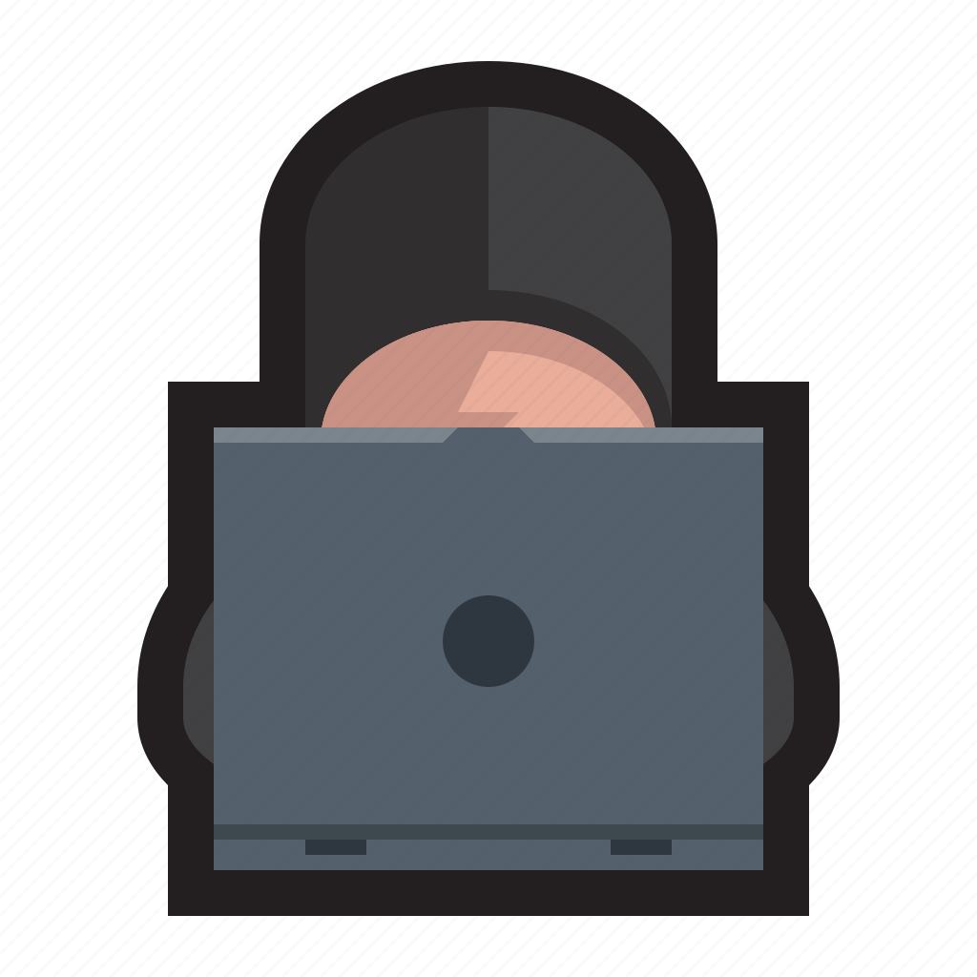

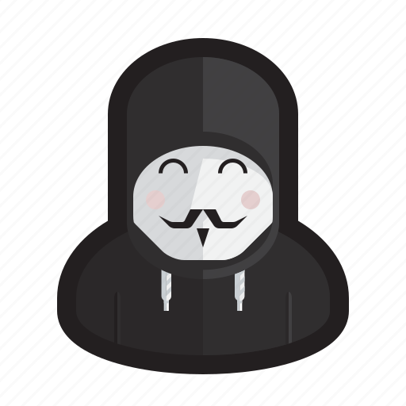
Attaccante E’ l’utente malintenzionato che cerca di…
Estorcere soldi o dati alla vittima
Prendere il controllo della macchina della vittima
Causare un disturbo, per esempio interrompendo servizi o rendendo inaccessibili dei siti
Notes:
https://gs.statcounter.com/os-market-share/desktop/italy#monthly-202309-202309-bar

Slide 16
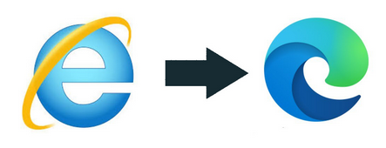



Mantenere i propri dispositivi e i programmi aggiornati, perché negli aggiornamenti spesso ci sono correzioni che possono patchare vulnerabilità come le Zero Day.
Una vulnerabilità è un problema del software che può essere sfruttato per attaccarvi.
Le Zero Day sono delle vulnerabilità
gravi che permettono di attaccare il
vostro PC senza che possiate difendervi.
Notes:
https://gs.statcounter.com/os-market-share/desktop/italy#monthly-202309-202309-bar

Slide 17
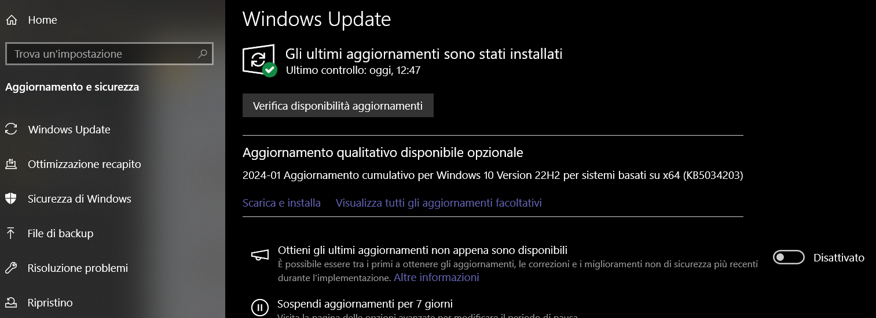
Impostazioni → Aggiornamenti e sicurezza → Windows Update
Notes:
https://gs.statcounter.com/os-market-share/desktop/italy#monthly-202309-202309-bar

Slide 18
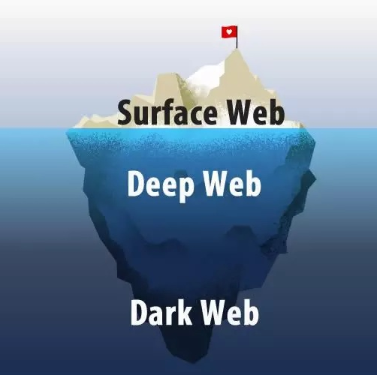



2. Non visitare (né tantomeno scaricare file da) siti “sospetti”
a. Dark web Il web è diviso in:
Surface web: il web “normale”, a cui si può accedere con una semplice ricerca su Google
Deep web: tutto il web non accessibile liberamente; ad esempio, la vostra email su Gmail non è liberamente accessibile perché richiede il login
Dark web: E’ una parte del deep web dove si svolgono attività illegali, e dove è molto facile essere infettati da virus.

Slide 19

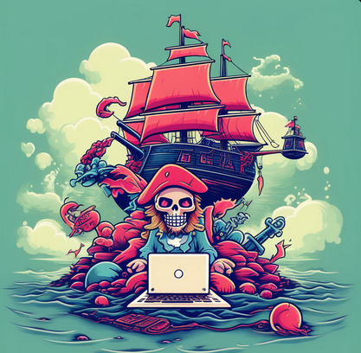
2. Non visitare (né tantomeno scaricare file da) siti “sospetti”
b. Pirateria Molti siti online permettono di usufruire gratuitamente di risorse normalmente a pagamento, come
Film, serie TV, anime, …
Programmi per PC e applicazioni per smartphone
Videogiochi
Chiaramente, non tutti gli actor che lo fanno sono ben intenzionati, e al contrario usano queste risorse come esca per infettare i computer di più utenti possibili.
Notes:
https://gs.statcounter.com/os-market-share/desktop/italy#monthly-202309-202309-bar

Slide 20

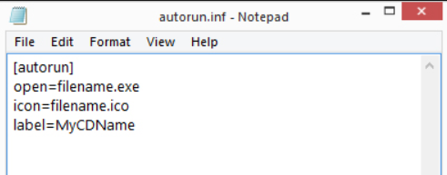
3. Non attaccare chiavette sconosciute al proprio PC
Promemoria: una chiavetta USB è un dispositivo di memoria secondaria di tipo flash
Tutte le chiavette contengono un piccolo programmino, chiamato autorun, che esegue automaticamente delle operazioni per far funzionare la chiavetta.
Un attaccante può sfruttare questa funzionalità per eseguire automaticamente qualunque malware nonappena la chiavetta viene inserita nel PC, senza che l’utente possa prevenirlo o accorgersene.
Notes:
https://gs.statcounter.com/os-market-share/desktop/italy#monthly-202309-202309-bar

Slide 21
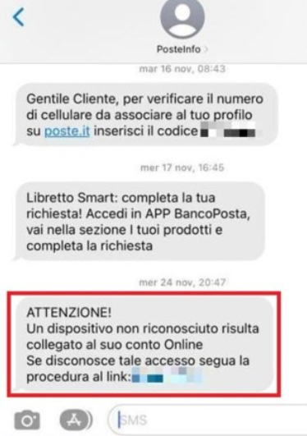

3. Non cadere nelle tipiche truffe di phishing o smishing: non cliccare il link e non inserire i propri dati
Phishing Nel phishing, l’attaccante si finge un ente fidato (es. Una banca, le poste, un Ministero…) e contatta la vittima via email o per telefono, cercando di spingerla a scaricare file infetti o a fornire i propri dati.
Smishing E’ come il phishing, ma viene eseguito per SMS.
Notes:
https://gs.statcounter.com/os-market-share/desktop/italy#monthly-202309-202309-bar

Slide 22
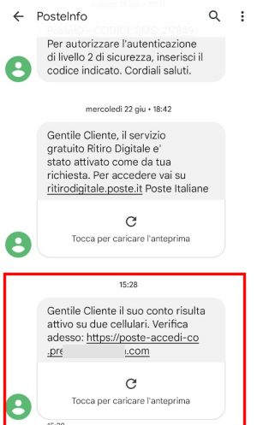
3. Riconoscere attacchi di smishing
Purtroppo il messaggio di smishing può arrivare sulla stessa chat dei messaggi veri, poiché l’attaccante può fingere di aver scritto dal numero ufficiale.
Alcuni segni tipici sono:
Il messaggio segnala (falsi) problemi urgenti, come un pacco non consegnato o un problema di sicurezza, per mettere fretta alla vittima
Spesso ci sono errori di battitura o manca la punteggiatura
Il link non è il link vero del sito dell’ente; può esserci qualcosa che ci somiglia ma non è vero, oppure qualcosa che non c’entra nulla come “bit.ly”
https://phishingquiz.withgoogle.com/
Notes:
https://gs.statcounter.com/os-market-share/desktop/italy#monthly-202309-202309-bar

Slide 23
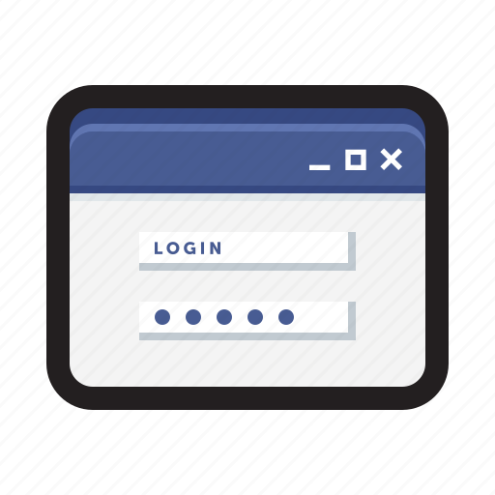
4. Gestire in modo appropriato le proprie password
La password è una sequenza di caratteri conosciuta solamente dal sistema e dall’utente, che permette all’utente di autenticarsi nel sistema.
. Password prevedibili . Uso di password comuni e brevi, affinché siano facili da ricordare
→ Per un attaccante è molto facile indovinarla!
. Password overload . Consiste nell’usare la stessa password per autenticarsi su più sistemi.
→ Se un attaccante scopre una password, può usarla per accedere a tutti i vostri account!
Quanto è sicura la tua password?
Hanno mai compromesso un tuo account?
Notes:
https://gs.statcounter.com/os-market-share/desktop/italy#monthly-202309-202309-bar

Slide 24

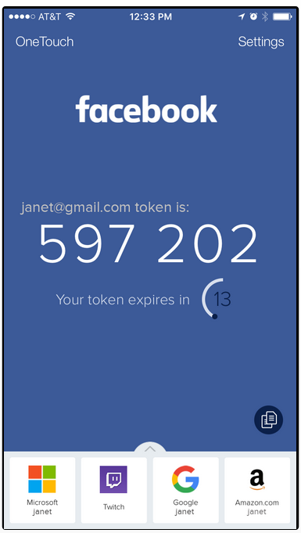

4. Gestire in modo appropriato le proprie password: 2FA
La 2FA consiste nel richiedere, oltre alla normale password, una password usa e getta che dura pochi secondi e viene generata da un secondo dispositivo dell’utente.
Per rubarvi l’account, in questo modo, l’attaccante deve SIA scoprire la vostra password, sia…
O rubarvi il cellulare e scoprire la password di sblocco, se ne avete una
Oppure indovinare la OTP, che però cambia ogni 30 secondi!
Per generare le OTP si usano tipicamente delle app sul cellulare, come Authy o Google Authenticator.
Notes:
https://gs.statcounter.com/os-market-share/desktop/italy#monthly-202309-202309-bar

Slide 25
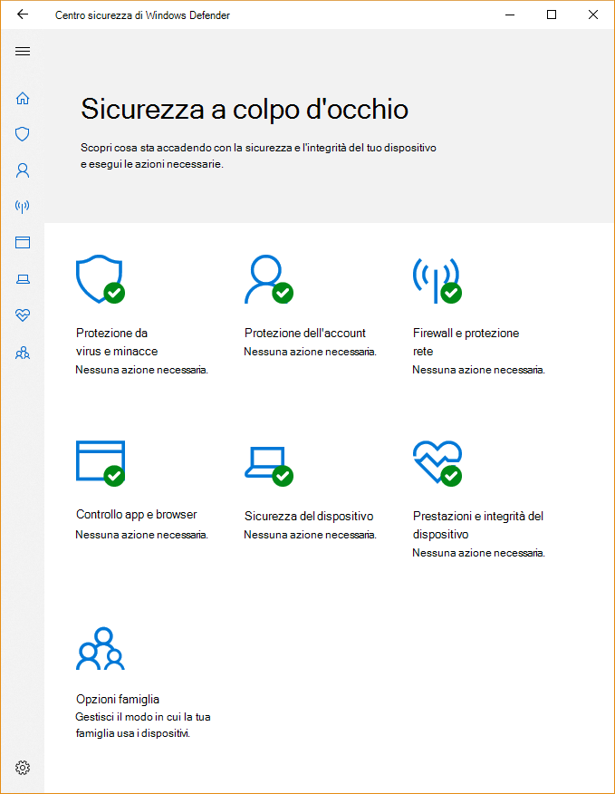

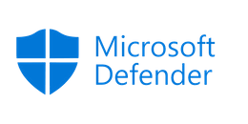
5. Usare un buon antivirus (ma il miglior antivirus è sempre usare la testa)
Windows Defender è l’antivirus di default, e fa un ottimo lavoro; antivirus “più avanzati” tendono in realtà a rallentare il PC.
Un antivirus è un software che:
Verifica se i file salvati contengono virus
Monitora il comportamento dei programmi per bloccare comportamenti sospetti
Personalmente, vi consiglio di usare solo Windows Defender e scansionare periodicamente con Malwarebytes.
IL MIGLIOR ANTIVIRUS è EVITARE COMPORTAMENTI RISCHIOSI.
Notes:
https://gs.statcounter.com/os-market-share/desktop/italy#monthly-202309-202309-bar

Slide 26
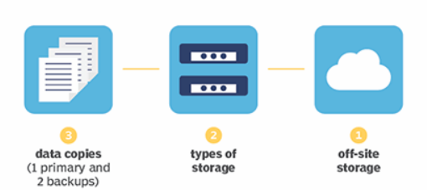

6. Avere una strategia ottimale di backup
I backup sono delle copie dei dati che permettono di non perdere informazioni nel caso in cui la mia copia primaria venga danneggiata,
distrutta o resa inaccessibile.
Un esempio di strategia:
3 copie dei dati, una primaria e due di riserva
Es. il vostro PC, un HDD esterno e Google Drive
2 tipi di memoria
Es. due HDD e un SSD
1 Copia “off-site”
Es. la nascondete a casa di vostra nonna
Esistono sia backup online che offline; quelli offline sono più resistenti, in quanto scollegati dalla rete e quindi più difficili da infettare, ma bisogna ricordarsi manualmente di farli.
Notes:
https://gs.statcounter.com/os-market-share/desktop/italy#monthly-202309-202309-bar

